Slide 2
رياضيات 6
أمل باجوده

Slide 4
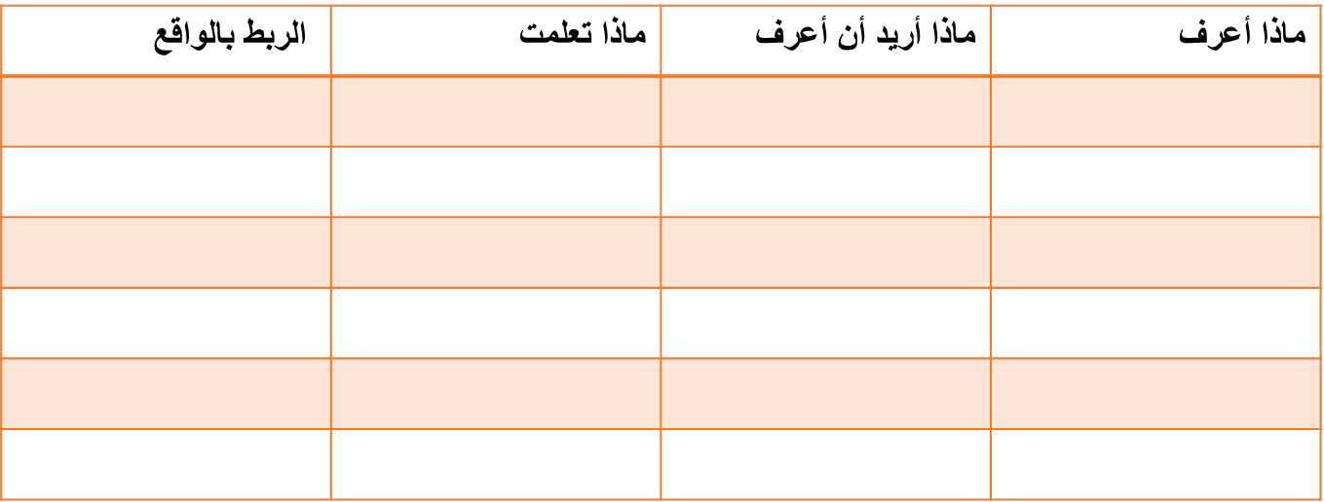

Slide 5
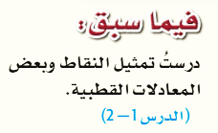
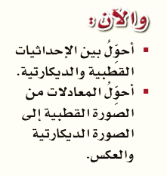
الموضوع :
التاريخ :
الحصة :
المادة :

Slide 6
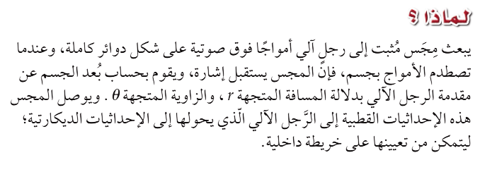

Slide 7
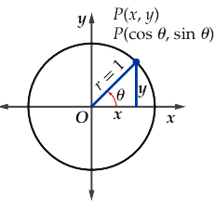

Slide 13
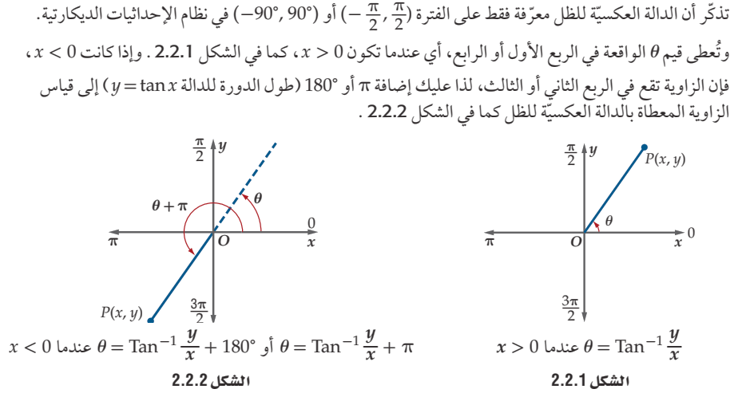

Slide 16
خصائص
تعريف
أمثلة دالة
أمثلة غير دالة
الإحداثيات
القطبية

Slide 19
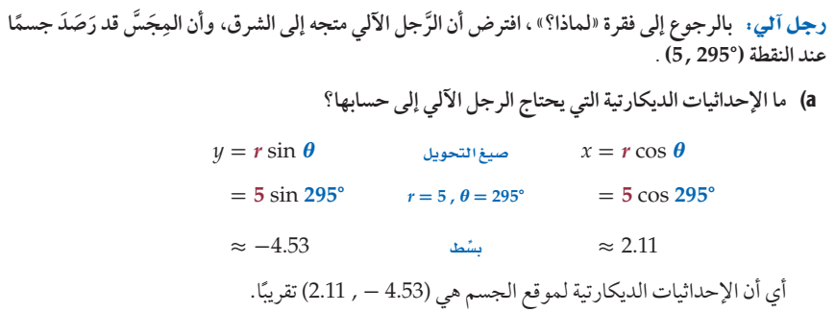

Slide 21
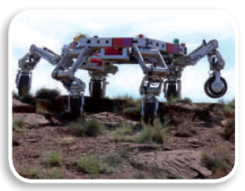
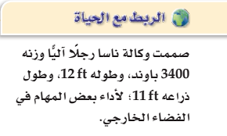

Slide 25
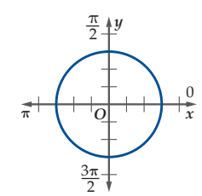

Slide 27
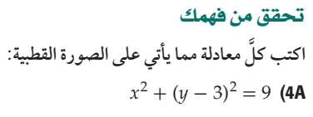

Slide 30
تحويل المعادلة القطبية إلى ديكارتية
$$r^{2}=x^{2 }+y^{2}$$
$$X=r\cos{θ}$$
$$y=r\sin{θ}$$
$$\tan{θ=\frac{y}{x}}$$

Slide 31
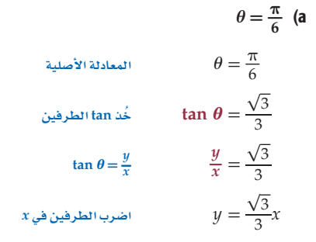

Slide 32
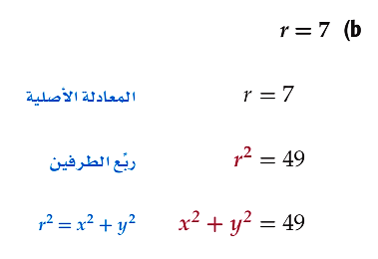

Slide 33
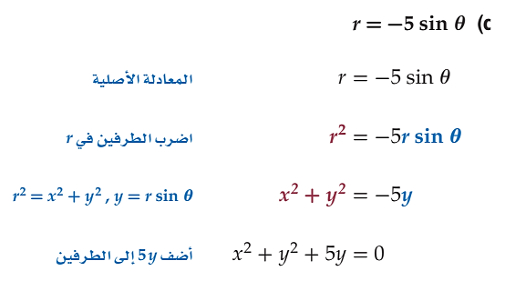

Slide 45
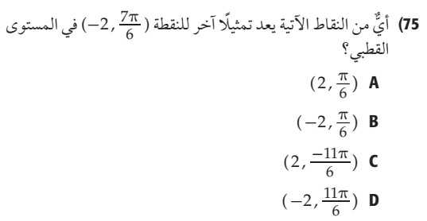
تحصيلي

Slide 46
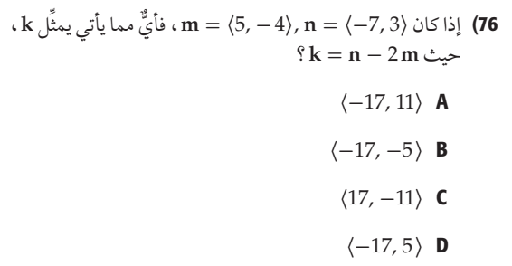
تحصيلي

Slide 47
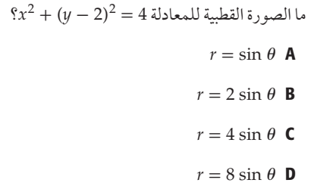
تحصيلي

Slide 48
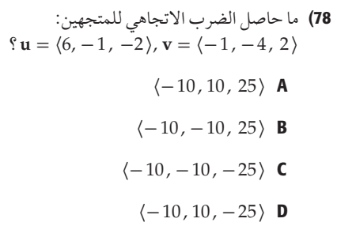
تحصيلي

Slide 49
تحصيلي

Slide 50
تحصيلي

Slide 51
تحصيلي

Slide 52
تحصيلي

Slide 53
تحصيلي

